Slide 1


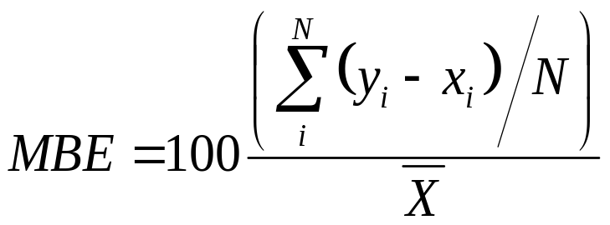
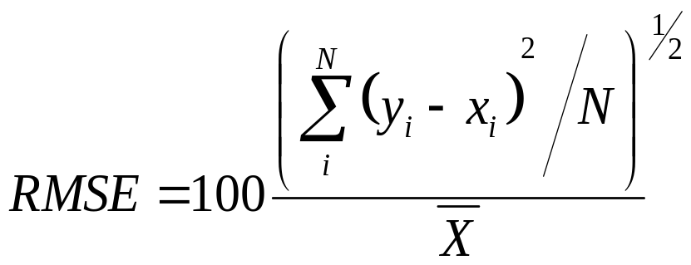

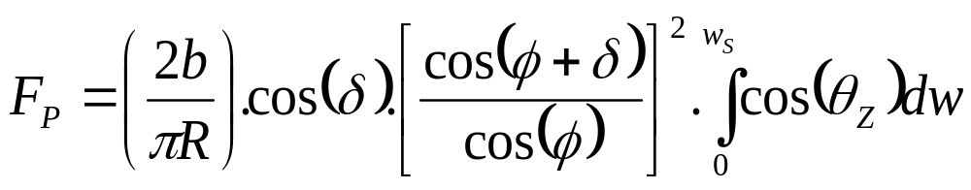
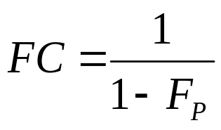
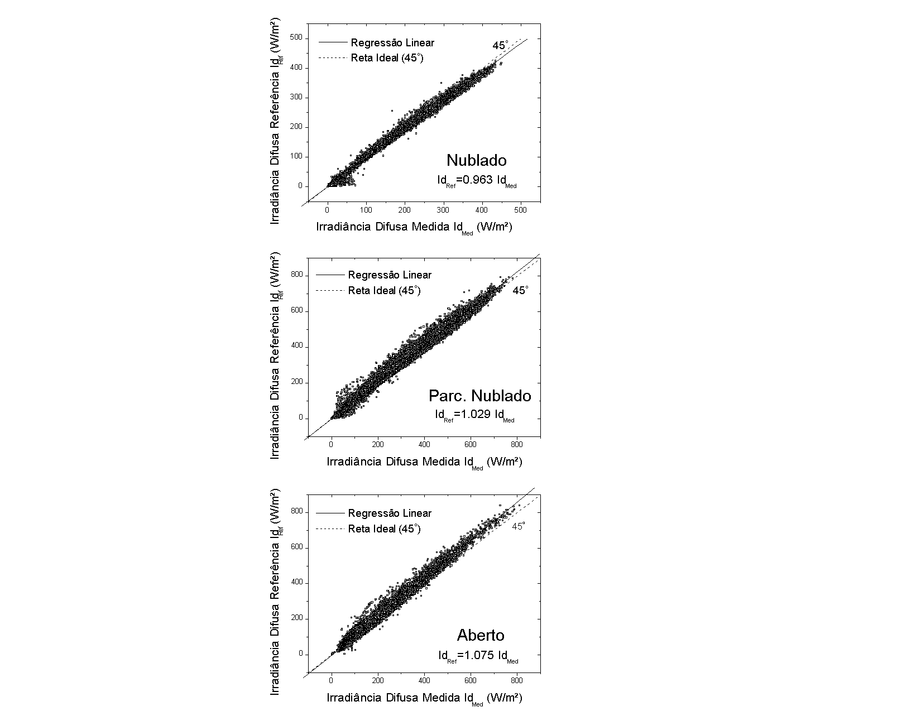
15ª Jornada Científica e Tecnológica da FATEC de Botucatu
03 a 06 de Novembro de 2026, Botucatu – São Paulo, Brasil
TÍTULO (Fonte Arial 32, negrito, maiúscula, com alinhamento centralizado)
José M. Cezar¹, Maradona Nascimento² (Fonte Arial 28, negrito, com alinhamento centralizado)
¹Titulação e instituição a que o autor está filiado, seguido do e-mail do autor correspondente (Fonte Arial, Itálico, 20, com alinhamento centralizado)
²Titulação e instituição a que o autor está filiado.
    INTRODUÇÃO
  Apresentar o problema científico a ser solucionado e sua importância (justificativa para a realização do trabalho), estabelecendo sua relação com resultados de trabalhos publicados sobre o assunto a ser pesquisado. O último parágrafo deve expressar o objetivo, de forma coerente objetiva e clara. Esta seção não pode ser dividida em subtítulos
Seu texto seu texto seu texto seu texto seu texto seu texto seu texto seu texto seu texto seu texto seu texto seu texto seu texto seu texto seu texto seu texto seu texto seu texto seu texto seu texto seu texto seu texto seu texto seu texto seu texto seu texto seu texto seu texto seu texto seu texto seu texto seu texto seu texto seu texto seu texto seu texto seu texto seu texto seu texto seu texto seu texto seu texto seu texto.
    MATERIAL E MÉTODOS
Apresentar o problema científico a ser solucionado e sua importância (justificativa para a realização do trabalho), estabelecendo sua relação com resultados de trabalhos publicados sobre o assunto a ser pesquisado. O último parágrafo deve expressar o objetivo, de forma coerente objetiva e clara. Esta seção não pode ser dividida em subtítulos.
onde y_{i} são os valores estimados, x_{i} os valores medidos, N o número de observações e é o valor médio medido.
  A Tabela 1 apresenta os indicativos estatísticos MBE e RMSE obtidos Seu texto seu texto seu texto seu texto seu texto seu texto seu texto seu texto seu texto seu texto seu texto seu texto seu texto seu texto seu texto seu texto seu texto seu texto seu texto seu texto seu texto seu texto seu texto seu texto seu
(1)
(2)
onde b é a largura do anel, R o raio, δ a declinação solar, φ a latitude do local, ω o ângulo horário e θ_{z} o ângulo zenital.
  Tabela 1. Indicativos estatísticos MBE e RMSE obtidos com a aplicação do modelo de correção anisotrópico nas três coberturas de céu
  RESULTADOS E DISCUSSÕES
  O texto deve ser discutido e interpretados à luz da literatura, não apresentando os mesmos resultados das tabelas e figuras.
  Seu texto seu texto seu texto seu texto seu texto seu texto seu texto seu texto seu texto seu texto seu texto seu texto seu texto seu texto seu texto seu texto seu texto seu texto seu texto seu texto seu texto seu texto seu texto seu texto seu texto seu texto seu texto seu texto seu texto seu texto.
Cobertura do céu | MBE (%) | RMSE (%)
Nublado | 0,69 | 5,24
Parc. Nublado | -0,29 | 9,4
Aberto | 1,81 | 12,44
Seu texto seu texto seu texto seu texto seu texto seu texto seu texto seu texto seu texto seu texto seu texto seu texto seu texto seu texto seu texto seu texto seu texto seu texto seu texto seu texto seu texto seu texto seu texto seu texto seu texto seu texto seu texto seu texto seu texto seu texto. Seu texto seu texto seu texto seu texto seu texto seu texto seu texto seu texto seu texto seu texto seu texto seu texto seu texto seu texto seu texto seu texto seu texto seu texto seu texto seu texto seu texto
Seu texto seu texto seu texto seu texto seu texto seu texto seu texto seu texto seu texto seu texto seu texto seu texto seu texto seu texto seu texto seu texto seu texto seu texto seu texto seu texto seu texto seu texto seu texto seu texto seu texto seu texto seu texto seu texto seu texto seu texto seu texto seu texto seu texto.
Seu texto seu texto seu texto seu texto seu texto seu texto seu texto seu texto seu texto seu texto seu texto seu texto seu texto seu texto seu texto seu texto seu texto seu texto seu texto seu texto seu texto seu texto seu texto seu texto seu texto seu texto seu texto seu texto seu texto seu texto seu texto seu texto seu texto.
Seu texto seu texto seu texto seu texto seu texto seu texto seu texto seu texto seu texto seu texto seu texto seu texto seu texto seu texto seu texto seu texto seu texto seu texto seu texto seu texto seu texto seu texto seu texto seu texto seu texto seu texto seu texto seu texto seu texto seu texto seu texto seu texto seu texto.
Seu texto seu texto seu texto seu texto seu texto seu texto seu texto
(a)
    CONCLUSÕES
  Não devem ser vastas e discursivas, sendo necessário apresentá-las com coerência aos objetivos propostos. Deve ser capaz de evidenciar a solução de seu problema por meio dos resultados obtidos
(b)
REFERÊNCIAS (Somente as utilizadas para o pôster)
    Artigo de periódico:
    SIMÕES, D.; SILVA, R. B. G.; SILVA, M. R. Composição do substrato sobre o desenvolvimento, qualidade e custo de produção de mudas de Eucalyptus grandis Hill ex Maiden × Eucalyptus urophylla S. T. Blake. Ciência Florestal, Santa Maria, v. 22, n. 1, p. 91-100, jan./mar. 2012.
    Livro:
    MACHADO, C. C.; LOPES, E. S.; BIRRO, M. H. B. Elementos básicos do transporte florestal rodoviário. Viçosa: UFV, 2005. 167p.
    Capítulo de livro:
    NOGUEIRA, E. Análise de investimentos. In: BATALHA, M. O. (Org.) Gestão Agroindustrial. 5. ed. São Paulo, SP. Atlas, 2009. p. 205-266.
    Dissertação e Tese:
    MACHADO, R. R. Avaliação do desempenho logístico do transporte rodoviário de madeira utilizando Rede de Petri.75f. Dissertação (Mestrado em Ciência Florestal) apresentada a Universidade Federal de Viçosa/ MG. 2006.
    Trabalhos de congressos:
    SILVA, R. M.; BELDERRAIN, M. C. N. Considerações sobre diagrama tornado em análise de sensibilidade. In: ENCONTRO LATINO AMERICANO DE INICIAÇÃO CIENTÍFICA, 8., 2004, São José dos Campos. Anais [...] São José dos Campos, SP: UNIVAP, 2004. p. 8-11.
    Trabalhos de conclusão de curso ou monografias: não aceitos.
(c)
    Figura 1. Correções anisotrópicas em função de intervalos discretos de Kt.

